Slide 1
专业评估系统的数据库设计

Slide 2
目录
一 需求分析
二 专业管理评估的E-R图
三 专业管理评估的uml图

Slide 3
需求分析
专业评估管理系统。
这个系统有四个实体分别是专业集、指标、观测点还有观测点得分参考。
专业集有编号和名称属性，每个专业有多个指标，指标有编号，名称属性。每个指标下还有各个观测点。每个观测点也可以有多个父指标，指标也可以有父指标。他们根据专业构成一个专业评价树，指标和观测点在每个专业有各自的比例。观测点根据得分参考点得出分数。根据专业评价树比例算出专业的得分。

Slide 4
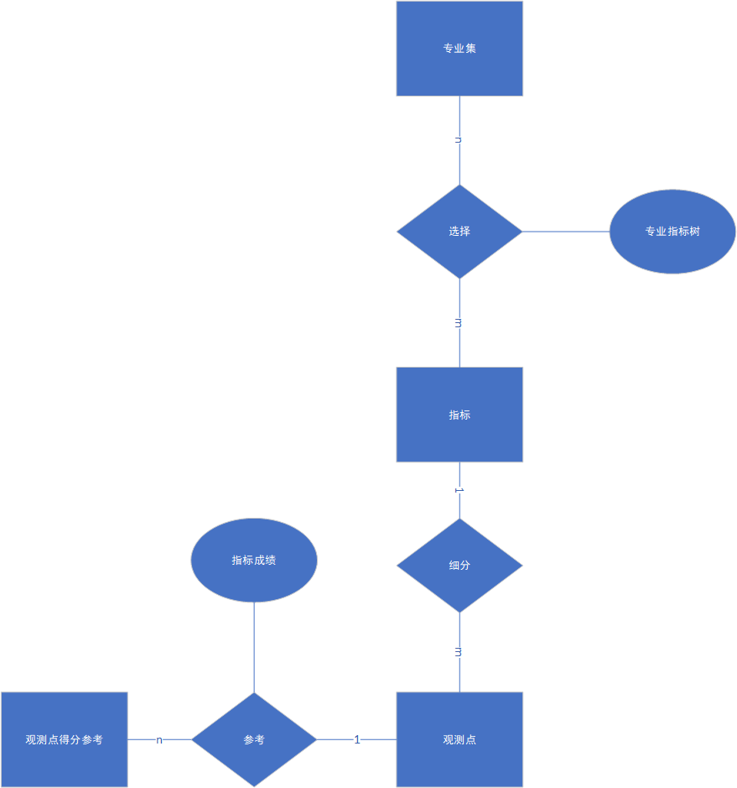
专业管理评估的E-R图

Slide 5
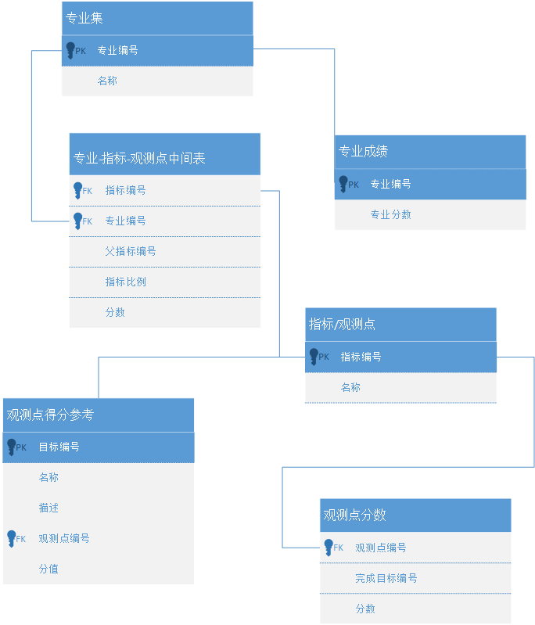
专业管管理评估uml图

